Slide 1

SISTEMA ELETRÔNICO DE INFORMAÇÕES
SEI ASSINADOR
ESPECIFICAÇÕES, INSTALAÇÃO E USO

Slide 2
DESCRIÇÃO
Para facilitar a utilização do Certificado Digital nas assinaturas e autenticações de documentos eletrônicos o TRF4, órgão que desenvolveu o Sistema Eletrônico de Informações – SEI, criou o programa SEI Assinador. É um programa acessório, desenvolvido a partir da identificação de problemas decorrentes do uso de programas de Certificação Digital existentes no mercado que são constantemente influenciados por mudanças tecnológicas, ou seja, precisam ser frequentemente reinstalados ou atualizados gerando transtorno à celeridade de execução das atividades dos funcionários e ao cumprimento da legislação 12.682/2012.
A partir da versão 3.1 do SEI, instalada no Conselho em março de 2019, todas as atividades de assinatura de documentos eletrônicos e autenticação de documentos digitalizados serão realizadas utilizando este programa.

Slide 3
BENEFÍCIOS E ESPECIFICAÇÕES
BENEFÍCIOS COM O USO DO NOVO PROGRAMA
  Não haverá a necessidade de atualizações constantes no Java;
  O programa poderá ser usado em qualquer navegador (Internet Explorer, Mozila, Google Chrome).
  ....
ESPECIFICAÇÕES PARA INSTALAÇÃO
  SEI 3.1 instalado.
  Java 8 ou superior instalado.
  ....

Slide 4
INSTRUÇÕES
ATENÇÃO:
Funcionários da Sede do Conselho: Por terem seus computadores protegidos por senha devem aguardar um dos funcionários da TI para fazer a instalação. Funcionários de Inspetorias: Devem baixar, executar e instalar o programa imediatamente após o recebimento deste material, conforme instruções a seguir:

Slide 5
INSTALAÇÃO

Slide 6
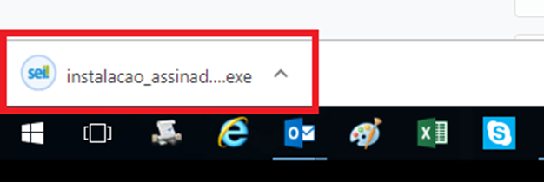
BAIXAR O PROGRAMA
  a. Para baixar o programa clique no link abaixo.
http://saturno.crea-rs.org.br/download/instalacao_assinador_sei_1.1.0.exe
  b. Clique no ícone que aparecerá no canto inferior esquerdo:

Slide 7
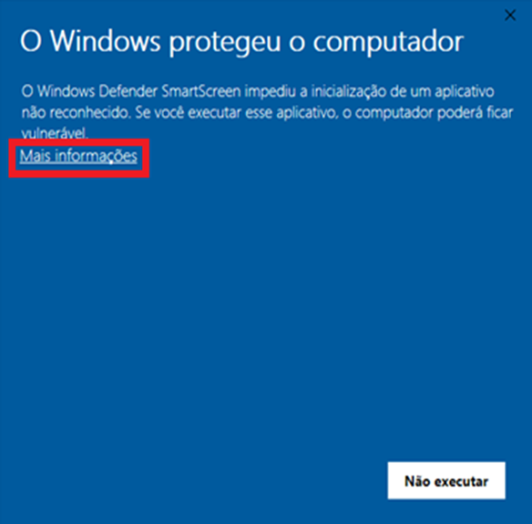
EXECUTAR O PROGRAMA
  a. Ao clicar no ícone “instalação_assinad....exe”, o Windows mostrará a seguinte mensagem:

Slide 8
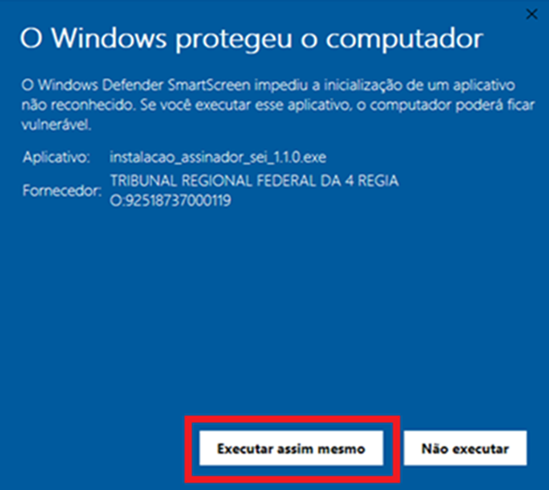
  b. Clique em “Mais Informações”.
  c. Aparecerá a tela abaixo. Como identificamos que o “Fornecedor” é seguro (Tribunal ...), clicar em “Executar assim mesmo”

Slide 9
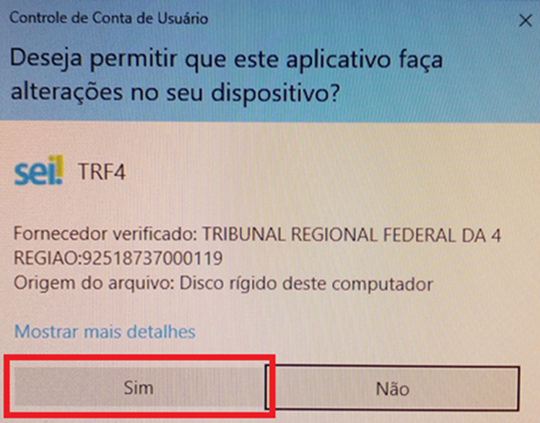
  d. Aparecerá a tela “Deseja permitir que este aplicativo faça alterações no seu dispositivo? ”
  e. Clicar em “Sim”.

Slide 10
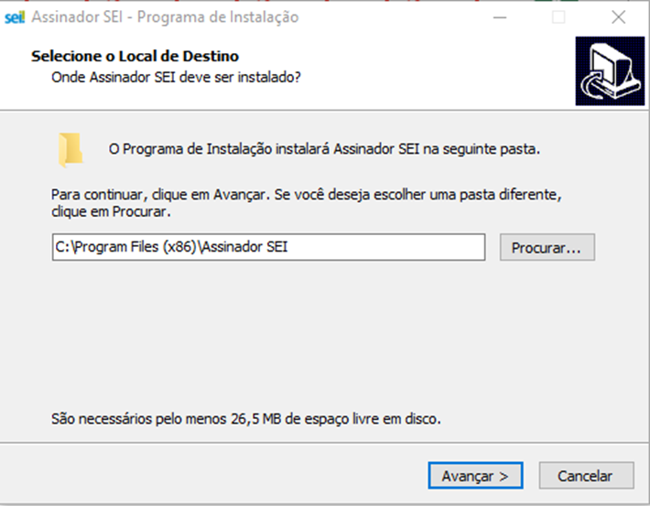
INSTALAR O PROGRAMA
  a. Aparecerá a tela “Selecionar o local de Destino”, mantenha como está e clique em “Avançar”

Slide 11
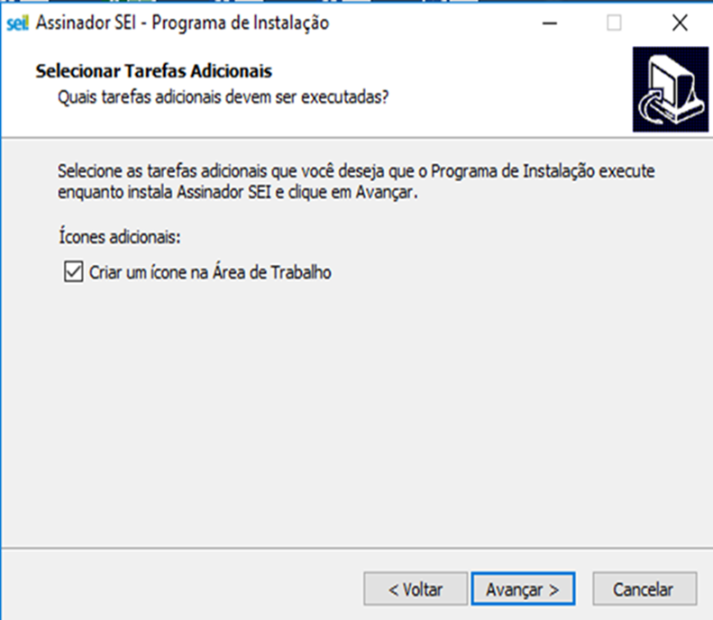
  b. Aparecerá a tela “Selecionar Tarefas Adicionais”, mantenha como está e clique em “Avançar”

Slide 12
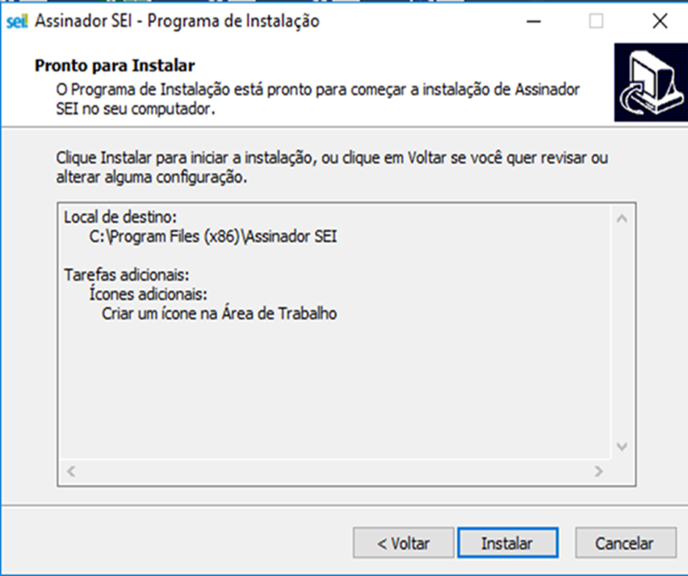
  c. Aparecerá a tela “Pronto para Instalação”, clique em “Instalar”

Slide 13
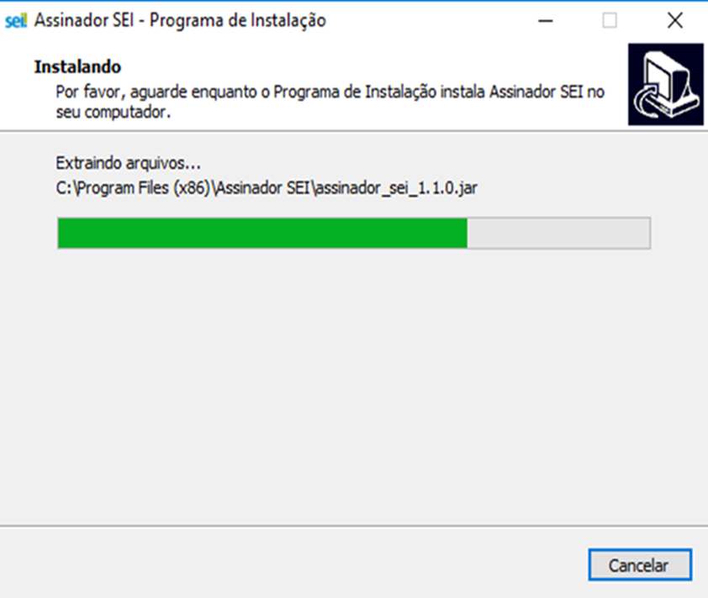
  d. Tela de Instalação.

Slide 14
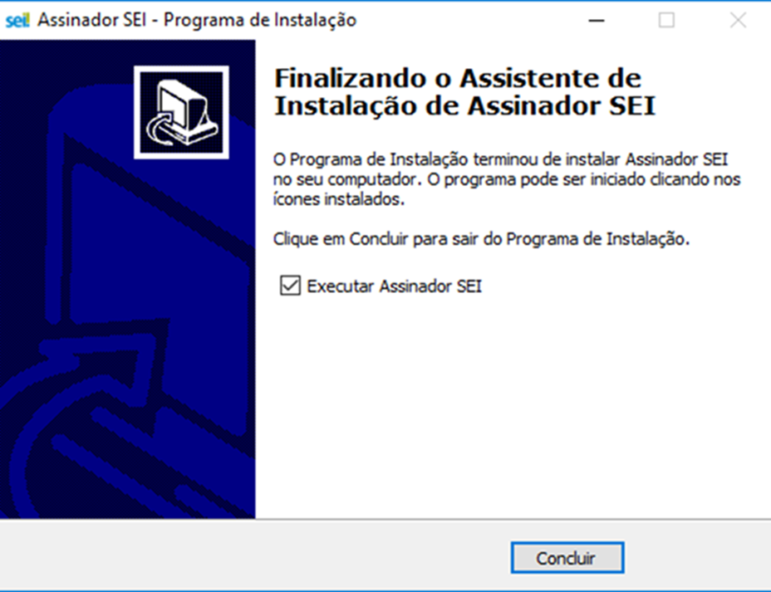
  e. Tela final, clique em “Concluir”

Slide 15

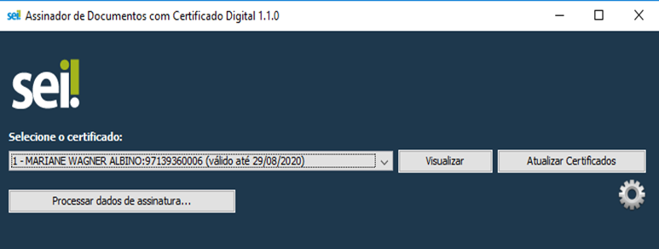
INSTALAÇÃO PRONTA, VERIFIQUE QUE:
  O Ícone do SEI Assinador estará na Área de Trabalho do seu equipamento
  Tela do SEI Assinador:

Slide 16
USO

Slide 17
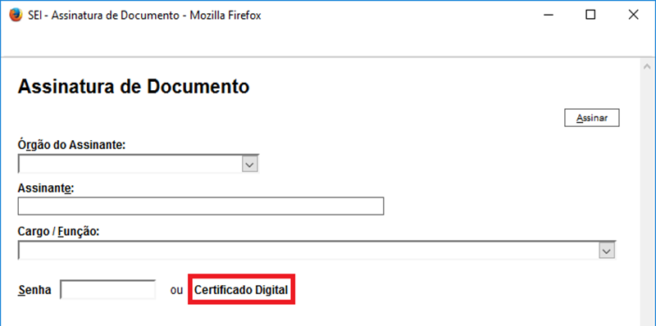
USO DO PROGRAMA
  No SEI Produção:
    Após editar um documento interno que necessita ser assinado com o uso de Certificado Digital; e/ou
    Após incluir documento externo digitalizado no processo eletrônico, que deve ser autenticado com o uso de Certificado Digital.
    a) Na tela de Assinatura de Documentos do SEI clique na opção "Certificado Digital":

Slide 18
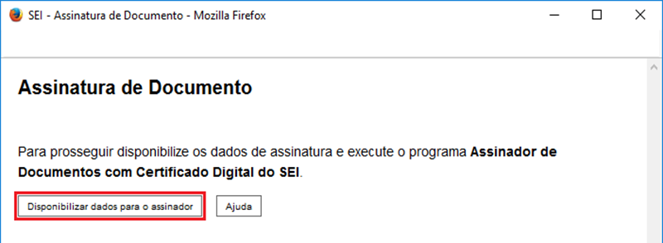
    b) Na próxima tela clique no botão "Disponibilizar dados para o assinador“, o sistema dará uma mensagem “Dados Disponibilizados”:

Slide 19
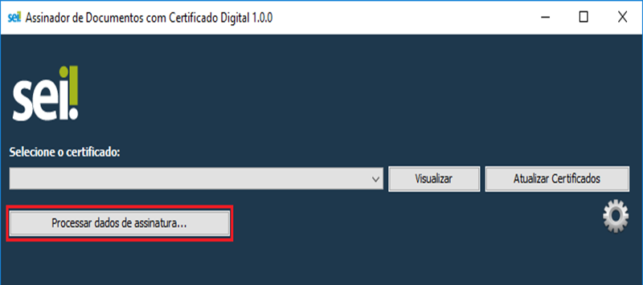
    c) No programa “Assinador de Documentos com Certificado Digital” solicite o processamento clicando no botão "Processar dados de assinatura...":

Slide 20
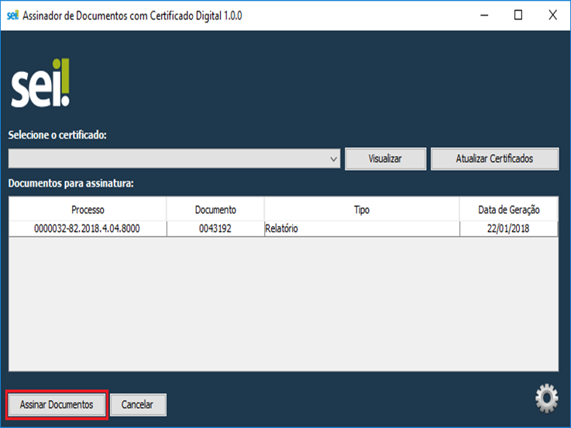
    d) O programa abrirá uma tela com os documentos disponíveis para assinatura:
    e) Após a exibição dos documentos proceda com a assinatura por meio do botão "Assinar Documentos“.

Slide 21
  O programa fará a leitura do seu token, fazendo a identificação automática e abrirá o programa de assinatura utilizado pelos tokens fornecidos pelo Crea-RS.

